Slide 1
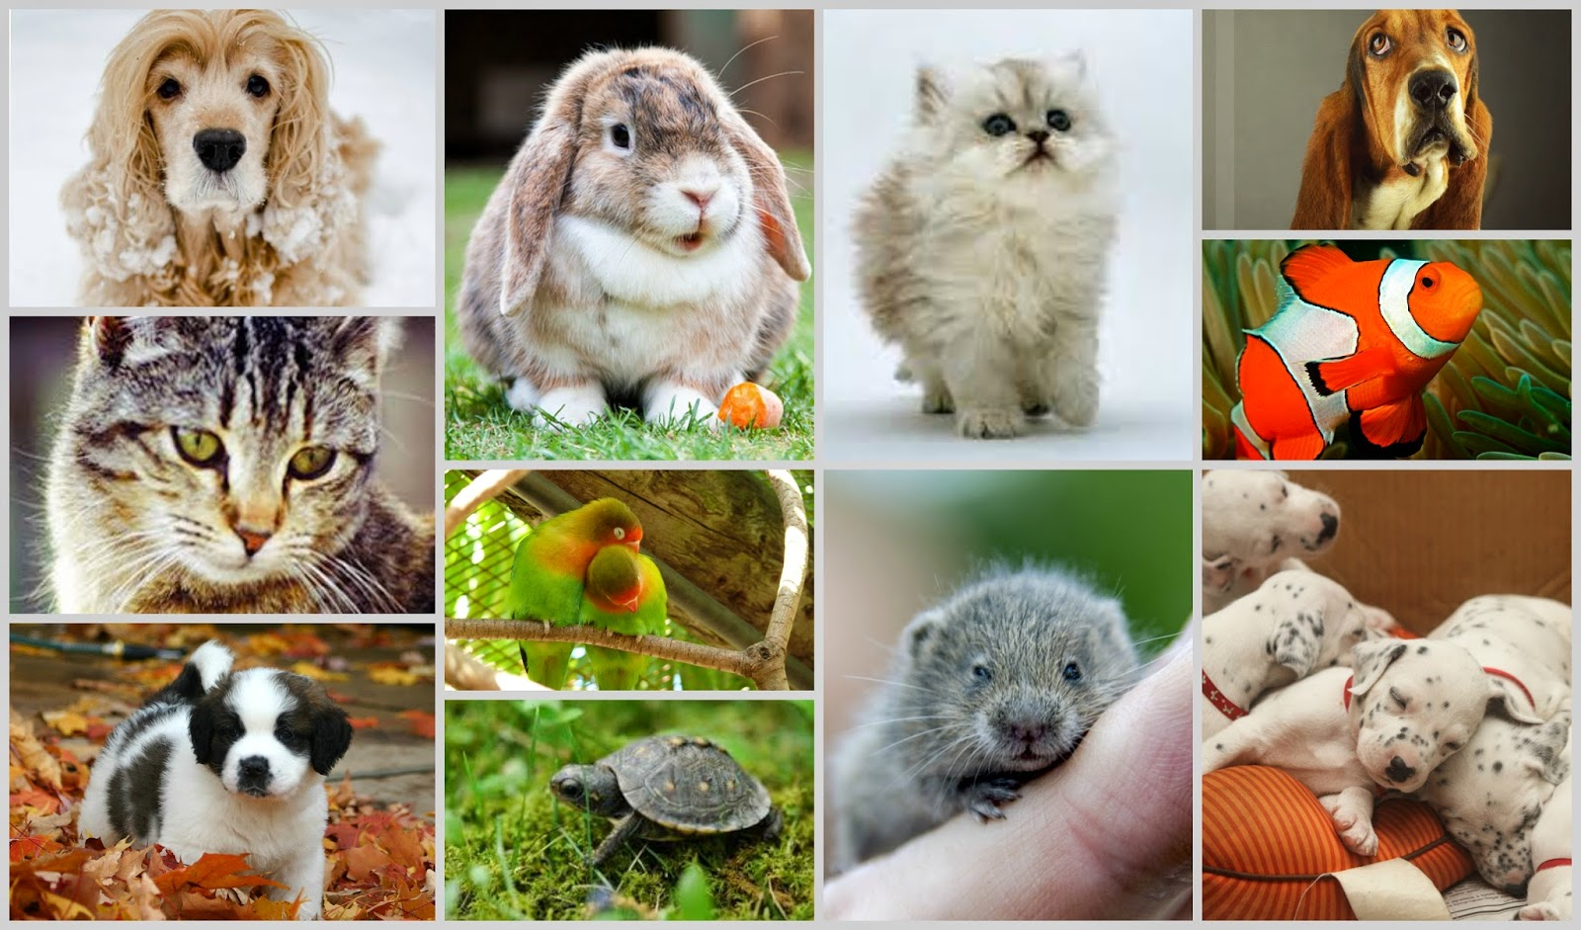
“Artículos para mascota”
Integrantes: Rodrigo Saavedra Victor Barra

Slide 2

Índice
Problemática del Proyecto
Objetivo general del proyecto
Objetivo específico del proyecto
Metodología a utilizar
Solución
Carta Gantt
Conclusiones

Slide 3
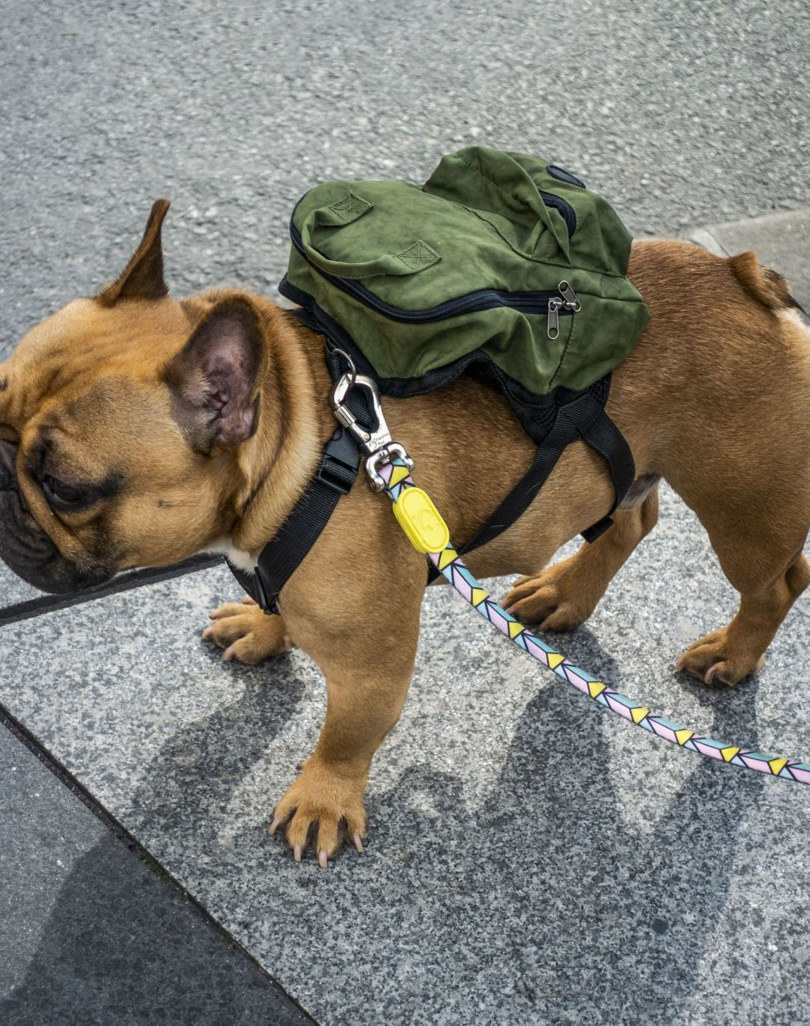
Problemática del proyecto
Una tienda de productos para mascotas que se ubica en la región metropolitana comenzó a aumentar la cantidad de clientes que tenia, por ende aumento la cantidad de productos y ventas, por lo que ahora se ven en la necesidad de un sistema que les ayude a gestionar los productos que poseen

Slide 4
solución
La solución propuesta a esta problemática es una plataforma web en la que se verá el stock actual del producto, su valor y su descripción el cual servirá también para hacer venta de los productos y llevar su registro

Slide 5
Objetivo general del proyecto
El objetivo general es mejorar la gestión de los productos almacenados, registrar las ventas y aumentar el alcance de la tienda en términos de clientes

Slide 6



Objetivos específicos
Crear sistema de inventario que permita gestionar los productos
Crear sistema de ventas para ayudar a llevar registro de ellas
Crear una base de datos para almacenar la información requerida por el sistema

Slide 7

Metodología
Como grupo hemos decidido utilizar la metodología ágil ya que nos permite modificar el producto durante su desarrollo ya sea eliminar, agregar o cambiar elementos del programa a conveniencia del cliente

Slide 8
Tecnologías a utilizar
Front end: utilizaremos framework ionic y angular para que funcione de manera óptima en teléfonos y ordenadores
Back end: el encargado de este apartado será node.js
Base de datos: para almacenar la información usaremos un BDD SQL Oracle

Slide 9
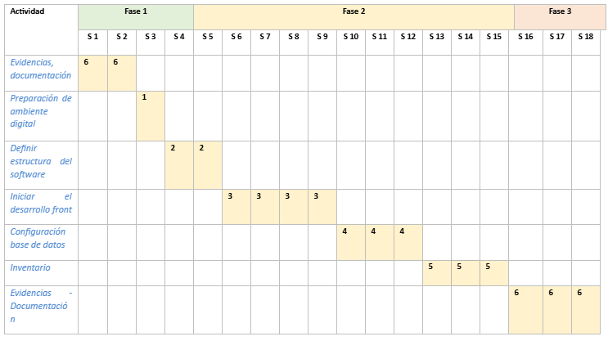
planificacion
(carta gantt)

